Slide 1

Měření hmotnosti
VY_32_INOVACE_2A_06
Číslo projektu: CZ.1.07/1.4.00/21.1101
Sada 1
Člověk a příroda
MŠ, ZŠ a PrŠ Trhové Sviny

Slide 2
Identifikátor materiálu: III/2 Inovace a zkvalitnění výuky prostřednictvím ICT, 06
Anotace | Jedná se o výkladový materiál, který seznamuje žáky o základních typech měřidel hmotnosti (doplněno i odkazem na internet). Předkládá jim názorné zobrazení převodů jednotek. Za pomocí skrytého pera doplňují do určených listů základní informace o vážení. Prezentace obsahuje i cvičení, kdy žáci typují správné výsledky na převody. Správné odpovědi se přesunují na určené místo. V závěru je test, který je možno vyplnit přímo na interaktivní tabuli, nebo jej vytisknout a samostatně jej vyplnit.
Autor Období vytvoření materiálu | Mgr. Miroslav Kruba Srpen 2011
Speciální vzdělávací potřeby | ADHD, dyslexie, dysgrafie, dysortografie
Vzdělávací oblast Vzdělávací obor | Člověk a příroda Fyzika
Druh učebního materiálu | Interaktivní DUM
Očekávaný výstup | Žáci získají základní poznatky o měření hmotnosti, o měřidlech hmotnosti a měli by si osvojit jednoduché převody.
Druh interaktivity | Využití interaktivní tabule, hypertextových odkazů a práce s PC. Materiál je použitelný pro výuku v online prostředí sdíleném žáky i rodiči. Možnost dopisovat rukopisné poznámky přes skrytá tlačítka v rámci nového softwaru.
Cílová skupina | Žák – s lehkým mentálním postižením
Stupeň a typ vzdělávání | Základní škola praktická – 2. stupeň
Typická věková skupina | 13 – 15 let, 7. ročník

Slide 3
Hmotnost (m)
Jedná se o fyzikální veličinu, která udává množství látky v tělese
Hmotnost tělesa se určuje vážením
Hmotnost se označuje písmenem malé m, podle anglického slova mass, které označuje v angličtině hmotnost, masu nebo hmotu
Těleso o hmotnosti 10kg zapíšeme takto: m = 10kg
slovník

Slide 4
Měření hmotnosti
Základní jednotka
kilogram
[kg]
Menší jednotka než základní
gram
[dkg]
Větší jednotka než základní
tuna
metrický cent
[g]
dekagram
[q]
[t]

Slide 5
Převody jednotek
:1000
:10
:100
:100
:10
mg g dkg kg q t
1000
10
100
100
10
Zpět
Další

Slide 6
Příklady převodů jednotek
dekagram [dkg]: | 1 dkg = 0,01 kg
gram [g]: | 1 g = 0,1 dkg = 0,001 kg
miligram [mg]: | 1 mg = 0,001 g = 0,000001 kg
Pro názornost se podívej zpět
metrický cent [q]: | 1 q = 100 kg
tuna [t]: | 1 t = 10 q = 1000 kg

Slide 7
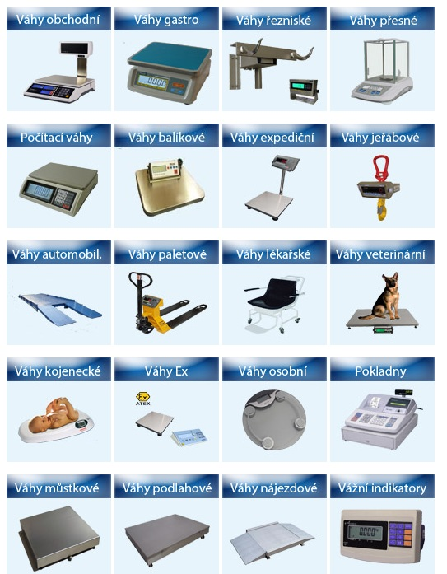
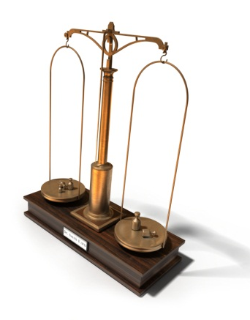
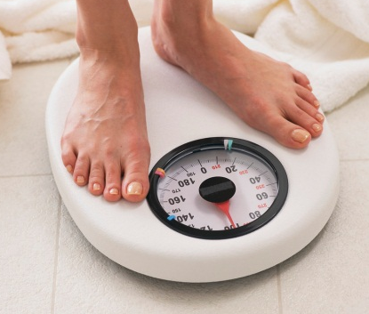
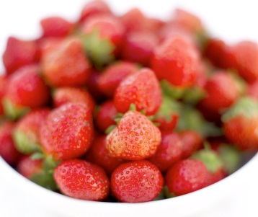
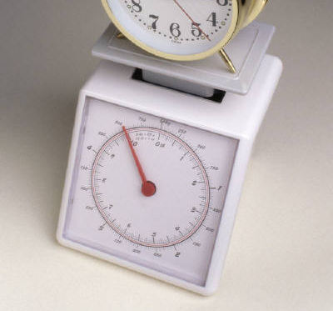
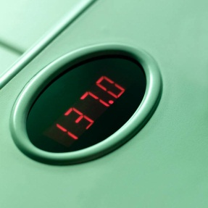
Typy vah
Laboratorní
Digitální
Osobní
Kuchyňské
Mostní
http://www.vahylevne.cz/

Slide 8
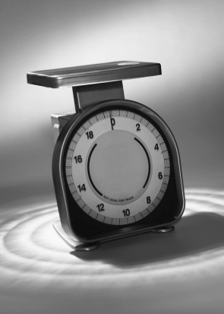
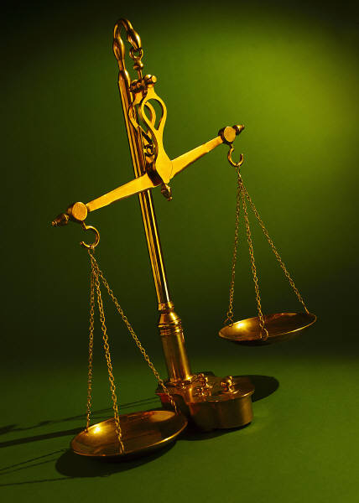
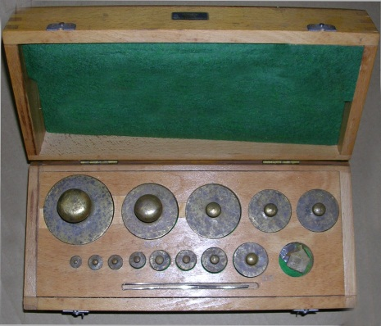
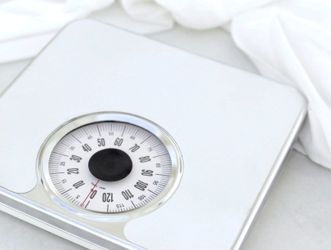
Spoj pomocí pera váhu, která k vážení potřebuje věci na obrázku uprostřed.
Napiš pod obrázek jak se „TO“ jmenuje.
Použij skryté pero!

Slide 9
Co už bychom měli vědět
Základní jednotkou hmotnosti je ……………….značí se [……]
Hmotnost se značí písmenkem malé ……... podle anglického slova …………
Tuna je větší menší jednotka než kilogram. (nehodící se, škrtni)
K měření hmotnosti se používají ………………..
Použij skryté pero!

Slide 10

Kliknutím na správný výsledek, urči co je správně.
30 kg = ………..g
4,5 t = ………… kg
450 g =……………kg
6 dkg = …………g
0,30 g
30 000 g
3 000 g
4 500kg
450 kg
0,045kg
4 500kg
0,45 kg
4,50 kg
0,6 g
6 000 g
60 g
Nápověda v převodním grafu

Slide 11
Převody jednotek
:1000
:10
:100
:100
:10
mg g dkg kg q t
1000
10
100
100
10
Zpět

Slide 12

Závěrečný test
Jaká je základní jednotka hmotnosti? ……………………………..
Napiš větší jednotku, než základní? ………………………………..
Vyjmenuj minimálně 3 typy vah.
................................... …………………………………. ……………………………..
Seřaď jednotky hmotnosti od nejmenší k největší.
(5g; 10kg; 4dkg; 150dkg; 50000g; 0,5kg)
……………………………………………………………………………………………………………………
Jak správně zapíšeš, že těleso má hmotnost 10 kilogramů a 500 gramů?
…………………………………………………………………………………..
Použij skryté pero!

Slide 13
Závěrečný test
Jaká je základní jednotka hmotnosti? ……………………………..
Napiš větší jednotku, než základní? ………………………………..
Vyjmenuj minimálně 3 typy vah.
................................... …………………………………. ……………………………..
Seřaď jednotky hmotnosti od nejmenší k největší.
(5g; 10kg; 4dkg; 150dkg; 50000g; 0,5kg)
……………………………………………………………………………………………………………………
Jak správně zapíšeš, že těleso má hmotnost 10 kilogramů a 500 gramů?
…………………………………………………………………………………..

Slide 14
Zdroje
http://office.microsoft.com/klipart

